Slide 1

Kadastro Dairesi Başkanlığı

Slide 2


Slide 3
İMAR BARIŞI NEDİR?
Afet risklerine hazırlık kapsamında ruhsatsız veya ruhsat ve eklerine aykırı olarak 31/12/2017 tarihinden önce yapılmış olan yapılara Yapı Kayıt Belgesi düzenlenerek yapıların kayıt altına alınması yoluyla yapı sahiplerinin imar sorunlarının çözülmesi hedeflenmektedir.

Slide 4

İMAR BARIŞINA NEDEN İHTİYAÇ DUYULDU?
Yapılan yasal düzenleme ile ülkemizde imar barışını sağlamak maksadı hedeflemiştir. Yapılardaki mevcut aykırılıkların büyük çoğunluğu 1950-2000 yılları arasındaki yapılaşmalardan kaynaklanmaktadır.
Ülkemizdeki imara aykırı yapıların %50’in üzerinde olduğu bilinmektedir. Bu da yaklaşık olarak 13 milyon bağımsız birime tekabül etmektedir.

Slide 5
İMAR BARIŞINA NEDEN İHTİYAÇ DUYULDU?
İmar Barışına;
Ülkemizde kayıt dışı yapının çok fazla olmasından dolayı herhangi bir yapı envanterinin bulunmaması
Vatandaş ve Belediyeler arasında ortaya çıkan imardan kaynaklı sorunlar, Mahkemelerde süreçlerin uzaması,
Belediyeler imara aykırı yapılarla ilgili olarak yıkım işlemini gerçekleştirirken yaşanan zorluklar,
Vatandaşlar bu ihtilaflardan dolayı oturdukları evlerine su, elektrik ve doğal gaz bağlatamamaları ya da kaçak kullanım yapmaları sebebiyle ihtiyaç duyulmuştur.

Slide 6
İMAR BARIŞINA NEDEN İHTİYAÇ DUYULDU?
Yapı kayıt belgesi alındıktan sonra maliklerin tamamının muvafakatının bulunması ve varsa umumi hizmet alanlarına denk gelen alanların terk edilmesinden sonra kullanım maksadı değişiklikleri de dahil olmak üzere tapuda cins değişikliği ve kat mülkiyeti tesis edilebilecektir.
Kat mülkiyetine geçen yapıların alım satım işlemleri yasallık kazanacak, arsa vasfından alınan emlak vergisi, yapılı vasfından alınmaya başlanacağından vergi kayıpları önlenecek, teminat, ipotek veya her türlü bankacılık işlemlerinde değerlendirilmeye alınabileceğinden yapı malikleri mülklerini ekonomik bir değer olarak kullanabileceklerdir.

Slide 7

İmar Barışı işlemleri,
3194 sayılı İmar Kanununa eklenen Geçici 16. Madde, (18/05/2018 tarihli 30425 sayılı Resmi Gazetede yayımlanan 7143 sayılı Vergi ve Bazı Alacakların Yeniden Yapılandırılması ile Bazı Kanunlarda Değişiklik Yapılmasına İlişkin Kanunun 16. maddesi ile eklenmiştir)
Geçici 16. maddede bahsi geçen 2960 sayılı Boğaziçi Kanununda tanımlanan Boğaziçi sahil şeridi ve öngörünüm bölgesine ait sınır ve koordinatlarda değişiklik yapılmıştır. (28.12.2018 tarihinde yayımlanan Karayolları Trafik Kanunu ile Bazı Kanunlarda Değişiklik yapılmasına Dair Kanun)
Yasal Dayanak

Slide 8
Yasal Dayanak
İmar Barışı işlemleri,
Çevre ve Şehircilik Bakanlığının 06/06/2018 tarihli 30443 sayılı Resmi Gazetede yayımlanan «Yapı Kayıt Belgesi Verilmesine İlişkin Usul ve Esaslar» Hakkında Tebliği yayımlanmıştır. (Tebliğde 20/09/2018 de değişiklik yapılmıştır)
Genel Müdürlüğümüzün 06/07/2018 tarihinde yayınladığı 2018/8 (1787) nolu Genelge kapsamında yürütülmektedir.
Ayrıca TKGM sitesinde yayınlanan «Sıkça Sorulan Sorular» bölümüde Kadastro ve Tapu Müdürlüklerimizden gelen sorulara göre güncellenerek iş ve işlemler yön vermek amacıyla yayındadır.

Slide 9
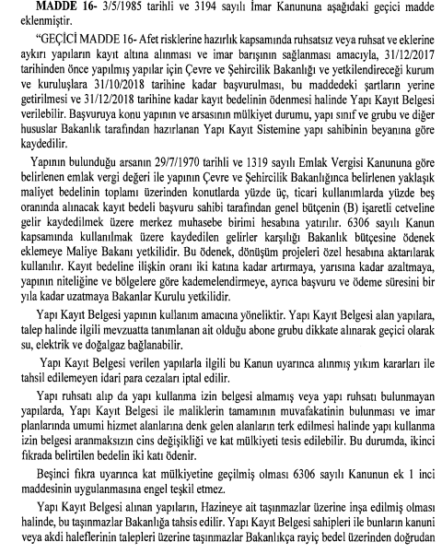
Geçici 16. Madde.

Slide 10
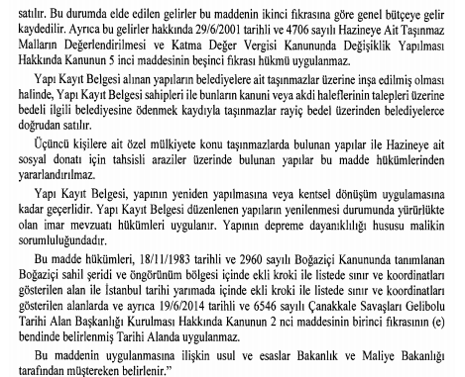
Geçici 16. Madde.

Slide 11
İMAR BARIŞINDAN HANGİ YAPILAR FAYDALANAMAZ
Kapsam Dışı Alanlar
İstanbul Tarihi Yarımada, Sultanahmet ve Süleymaniye çevresi ve Gelibolu Tarihi Alanda belirlenen yerler
Üçüncü kişilere ait özel mülkiyete konu taşınmazlar üzerinde kalan yapılar
Boğaziçi Sahil Şeridi ve öngörünüm bölgesi
Kesinleşmiş planlar neticesinde sosyal donatı alanı olarak belirlenmiş ve Maliye Bakanlığınca aynı amaçla değerlendirilmek üzere ilgili kurumlara tahsis edilmiş Hazineye ait taşınmazlar üzerindeki yapılar

Slide 12
GEÇİCİ 16. MADDENİN EN ÖNEMLİ HUSUSLARI
“Yapı kayıt belgesi alınan yapıların, Hazineye ait taşınmazlar üzerine inşa edilmiş olması halinde bu taşınmazlardan özel kanunları kapsamında kalan ve bu özel kanunlara göre değerlendirilmesi gerekenler dışında kalanlar, Bakanlığa tahsis edilir. Tahsis işleminden sonra yapı kayıt belgesi sahipleri ile bunların kanuni veya akdi haleflerinin talepleri üzerine taşınmazlar Bakanlıkça rayiç bedel üzerinden doğrudan satılır.

Slide 13
GEÇİCİ 16. MADDENİN EN ÖNEMLİ HUSUSLARI
Yapı kayıt belgesi alınan yapıların belediyelere ait taşınmazlar üzerine inşa edilmiş olması halinde, yapı kayıt belgesi sahipleri ile bunların kanuni veya akdi haleflerinin talepleri üzerine bedeli ilgili belediyesine ödenmek kaydıyla taşınmazlar rayiç bedel üzerinden belediyelerce doğrudan satılır.

Slide 14
GEÇİCİ 16. MADDENİN EN ÖNEMLİ HUSUSLARI
Yapı kayıt belgesi yapının kullanım amacına yönelik olup, yapının yeniden yapılmasına veya kentsel dönüşüm uygulamasına kadar geçerlidir. Yapı kayıt belgesi düzenlenen yapıların yenilenmesi durumunda yürürlükte olan imar mevzuatı hükümleri uygulanır.

Slide 15

GEÇİCİ 16. MADDENİN EN ÖNEMLİ HUSUSLARI
Yapı ruhsatı alıp da yapı kullanma izin belgesi almamış veya yapı ruhsatı bulunmayan yapılarda, yapı kayıt belgesi ile maliklerin tamamının muvafakatinin bulunması ve imar planlarında umumi hizmet alanlarına denk gelen alanların terk edilmesi halinde yapı kullanma izin belgesi aranmaksızın cins değişikliği ve kat mülkiyeti tesis edilebilir.”

Slide 16


İMAR BARIŞI İŞLEMLERİNİN SÜRECİ
İlk aşama yapı kayıt bedelinin yatırılarak Yapı kayıt belgesi alınması aşamasıdır.
İkinci aşama ise tapuda cins değişikliği ve kat mülkiyeti tesisinin yapılacağı, yapı kayıt belgesinin kullanılma aşamasıdır.

Slide 17


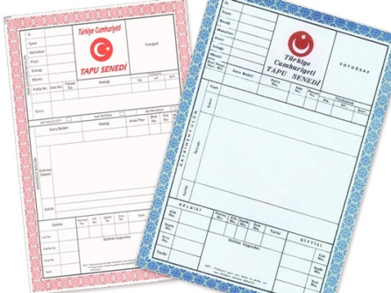

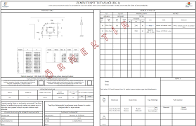
İkinci aşamada yapı malikinden yapı kayıt belgesi ile diğer istenen belgelerin yanında kat mülkiyeti kurulacaksa, mimar tarafından hazırlanacak olan mimari proje ile özel harita mühendislik büroları veya Lisanslı Harita Kadastro Büroları tarafından düzenlenmiş olan Yapı kayıt belgesi ile zemin ve mimari proje uyumunu gösteren ve tescil sayfasını da içeren zemin tespit tutanağının ibraz edilmesi de istenmektedir.

Slide 18

İMAR BARIŞINININ TAPU VE KADASTRO İŞLEMLERİNİN AŞAMALARI

Slide 19
İMAR BARIŞINININ TAPU VE KADASTRO İŞLEMLERİNİN AŞAMALARI
LİHKAB VE SHKMMB TARAFINDAN YAPILACAK İŞLEMLER
KADASTRO MÜDÜRLÜKLERİNCE YAPILACAK İŞLEMLER
TAPU MÜDÜRLÜKLERİNCE YAPILACAK İŞLEMLER

Slide 20



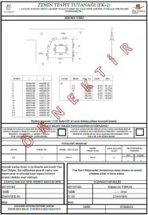

İMAR BARIŞI İŞLEM AŞAMALARI
Zemin Tespit Tutanağının düzenlenmesi için Başvuru Talebi
LİHKAB veya Serbest Mühendis
Kadastro Müdürlüğünden gerekli teknik bilgi belge örnekleri temin edilir.
İmar barışına konu yapı/yapılar arazide ölçülür
Zemin Tespit Tutanağı düzenlenir.
(EK-1 veya EK-2)
Tapu kütüğünde değişiklik işlemi gerektiren başvurular için (EK-1) zemin tespit tutanağı düzenlenir.
Tapu kütüğünde değişiklik işlemi
gerektirmeyen başvurular
için (EK-2) zemin tespit tutanağı düzenlenir.
Yapının; Hazineye veya Belediyelere ait taşınmazlar üzerinde inşa edilmiş olması durumunda
Yapının; yapı kayıt belgesi düzenlenemeyecek taşınmazlarda tamamen veya kısmen kaldığının tespiti halinde
LİHKAB/SHKMMB tarafından gereği yapılmak üzere Çevre Şehircilik İl Müdürlüğüne/ Belediyesine gönderilir.

Slide 21


Kadastro Müdürlüğü
İstem Belgesi Düzenlenir
Teknik bilgi/belge -Kontrollük hizmet bedeli alınır
Büro Kontrolü
Parselde teknik bir hata var mı ?
Teknik hata düzeltildikten sonra işleme yön verilir.
Zemin tespit tutanağı fiziksel olarak; Yapı kayıt belgesi ve diğer belgeler taranarak elektronik ortamda Tapu Müdürlüğüne gönderilir
Tapu Müdürlüğünce tescil işleminin yapılması
Kadastro Müdürlüğünce pafta/fen klasörüne işlenir
Tapu Müdürlüğünde tescil sonrası zemin tespit tutanağı fiziksel olarak Kadastro Müdürlüğüne gönderilir.

Slide 22
LİHKAB VE SHKMMB TARAFINDAN YAPILACAK İŞLEMLER
LİHKAB/SHKMMB'e yapılan başvurularda istenecek belgeler;
Yapı kayıt belgesi/belgeleri,
LİHKAB/SHKMMB tarafından imar planlarında umumi hizmet alanlarına denk gelen alanların bulunduğunun tespit edilmiş olması halinde bu kısımların terk edildiğine ilişkin ilgili belediyesinden veya kurumundan alınan belge,
Mimari Proje, (Kat mülkiyeti tesis edilmeyecek yapılar için istenmeyecektir.)
Tapu senedi/tapu kaydı ve kimlik belgesi, (Yapının Hazineye veya belediyelere ait taşınmazlar üzerine inşa edilmiş olması durumunda, taşınmazın başvuru sahibi/sahipleri adına, parsel büyükse ifrazen bu mümkün değilse hisseli olarak tescilinin gerçekleşmiş olması gerekmektedir.)

Slide 23

LİHKAB VE SHKMMB TARAFINDAN YAPILACAK İŞLEMLER
Yapı ruhsatı veya yapı kullanma izni bulunmayan yapılardaki aykırılıklarda yapının tamamı için, yapı kullanma izni bulunan yapılardaki aykırılıklarda, aykırılık hangi bağımsız bölüm/bölümler ile ilgili ise o bağımsız bölüm/bölümlere ait tüm yapı kayıt belgeleri aranır.

Slide 24
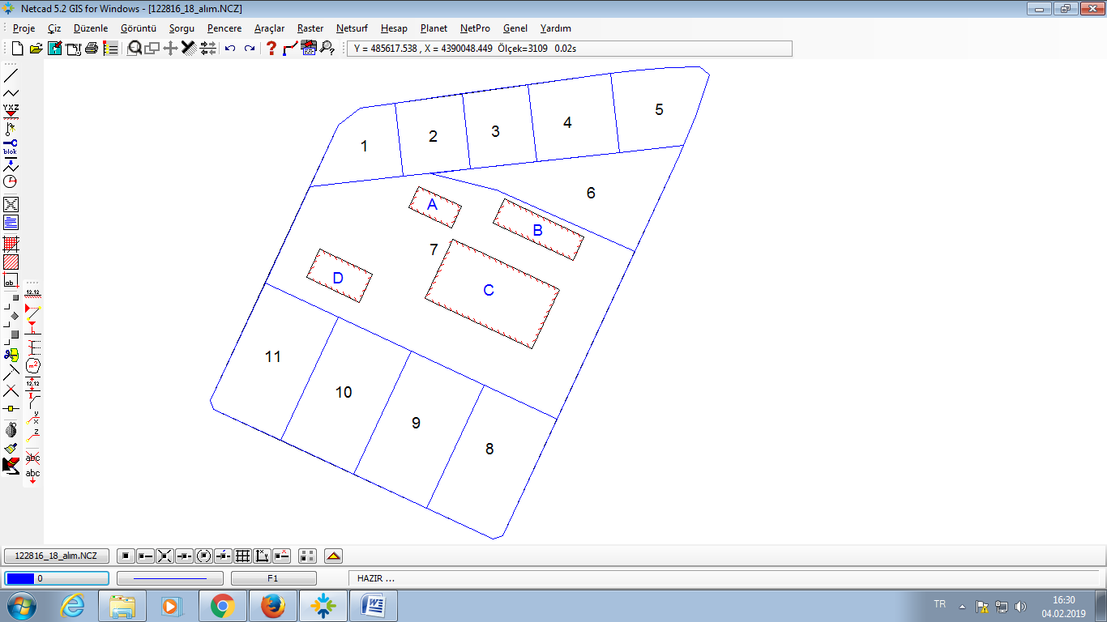
Parselde Birden Fazla Yapı Bulunması
Her Yapı için ayrı yapı kayıt belgesi aranmalıdır.

Slide 25
LİHKAB VE SHKMMB TARAFINDAN YAPILACAK İŞLEMLER
LİHKAB/SHKMMB'larca zemin tespit tutanağı düzenlenebilmesi için;
Tebliğ'in 6'ncı maddesinin 4/c bendi gereğince imar planlarında umumi hizmet alanlarına denk gelen alanların terk edildiğine ilişkin ilgili belediyesinden alınan belge aranacak olup yapı kayıt belgesi alınan yapıların üzerinde bulunduğu taşınmazın imar planında umumi hizmet alanlarına denk gelen kısımlarının bulunması halinde bu kısımların 3194 sayılı İmar Kanunu gereğince 2010/22 Sayılı Genelgede açıklandığı şekilde terk edilmiş olması gerekmektedir.

Slide 26
LİHKAB VE SHKMMB TARAFINDAN YAPILACAK İŞLEMLER
Bu sebeple öncelikle LİHKAB/SHKMMB'larca taşınmazın imar planında umumi hizmet alanlarına denk gelen kısmı olup olmadığı araştırılacak, denk gelen alan yoksa Zemin Tespit Tutanağının uygun bir yerinde bu yönde belirtme yaparak imzalayacaklar, denk gelen alan varsa gerekli terk işlemleri için müracaat sahibini ilgili belediye/kurumuna yönlendireceklerdir

Slide 27
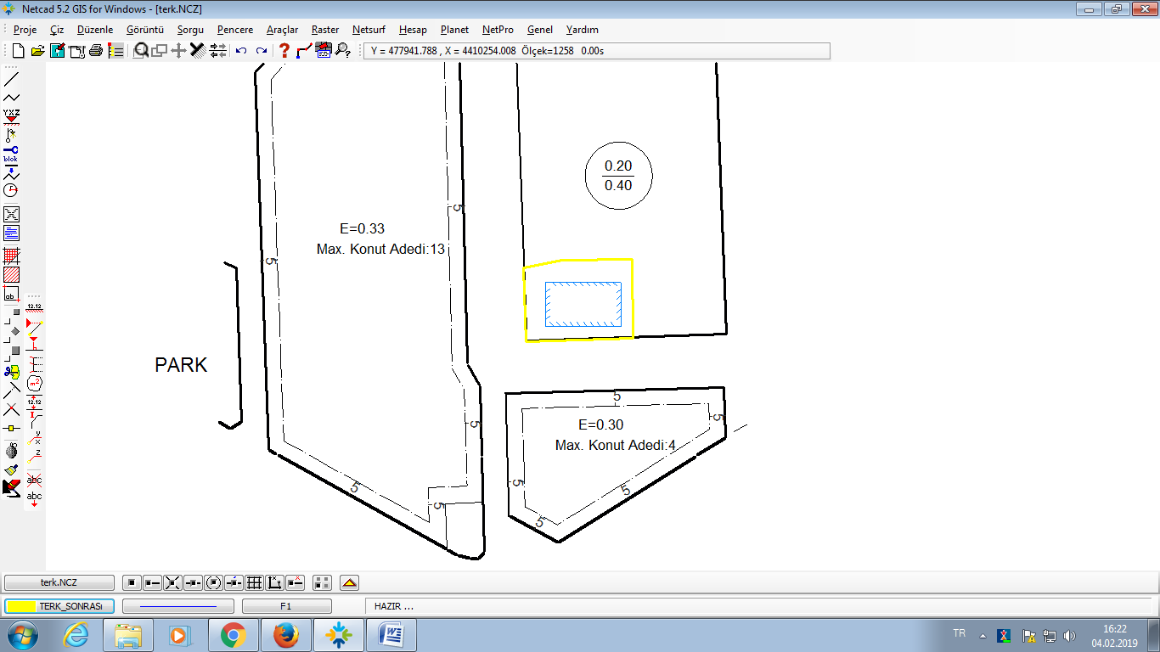
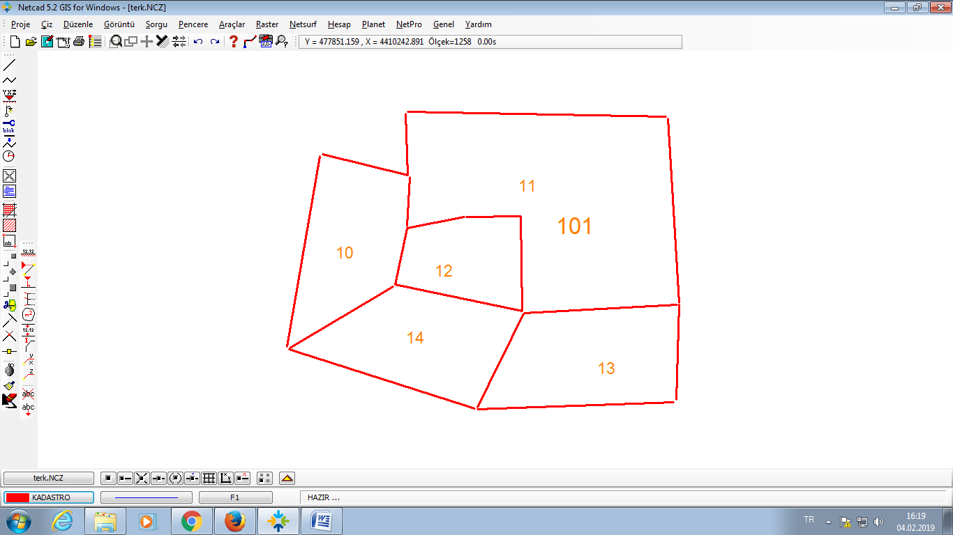
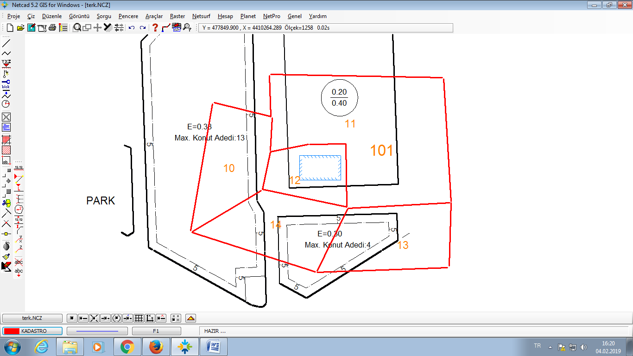
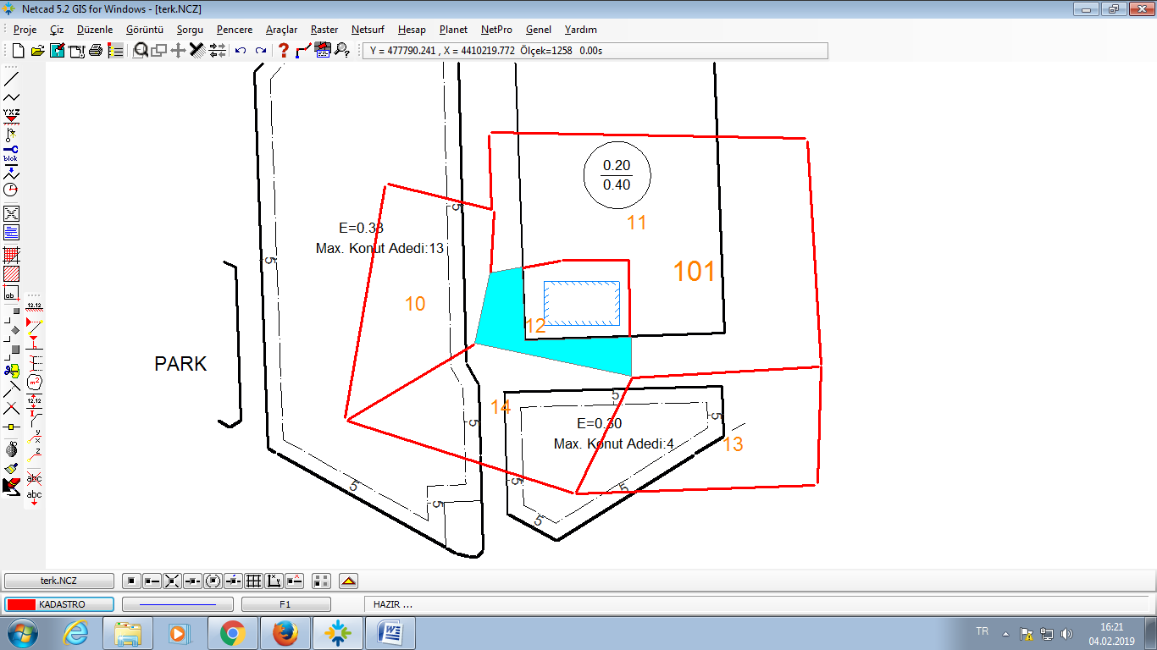
Yola Terki Bulunan Parsel

Slide 28
LİHKAB VE SHKMMB TARAFINDAN YAPILACAK İŞLEMLER
Hazineye ait sosyal donatı için tahsisli araziler üzerinde bulunan yapılar hariç olmak üzere, yola veya yeşil alana tecavüzlü olan yapılar için cins değişikliği ve kat mülkiyeti tesisi işlemlerinin yapılabileceği, bu tür işlemlerde zemin tespit tutanağının düşünceler sütununa ve tapu kütüğünün beyanlar hanesine "3194 Sayılı Kanunun Geçici 16. Maddesi uyarınca düzenlenen yapı kayıt belgesine istinaden yapıldığı, yapının yola veya yeşil alana tecavüzlü olduğu ve yapının yıkılması veya tecavüzün giderilmesi halinde belirtmenin kaldırılacağı" şeklinde belirtme yapılarak tescil işlemi yapılabilecektir.

Slide 29
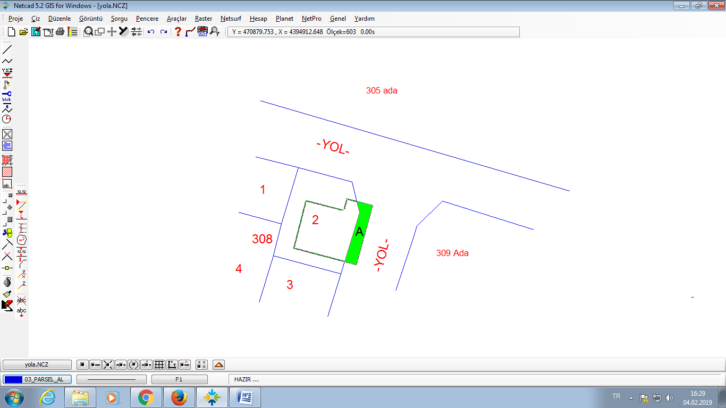
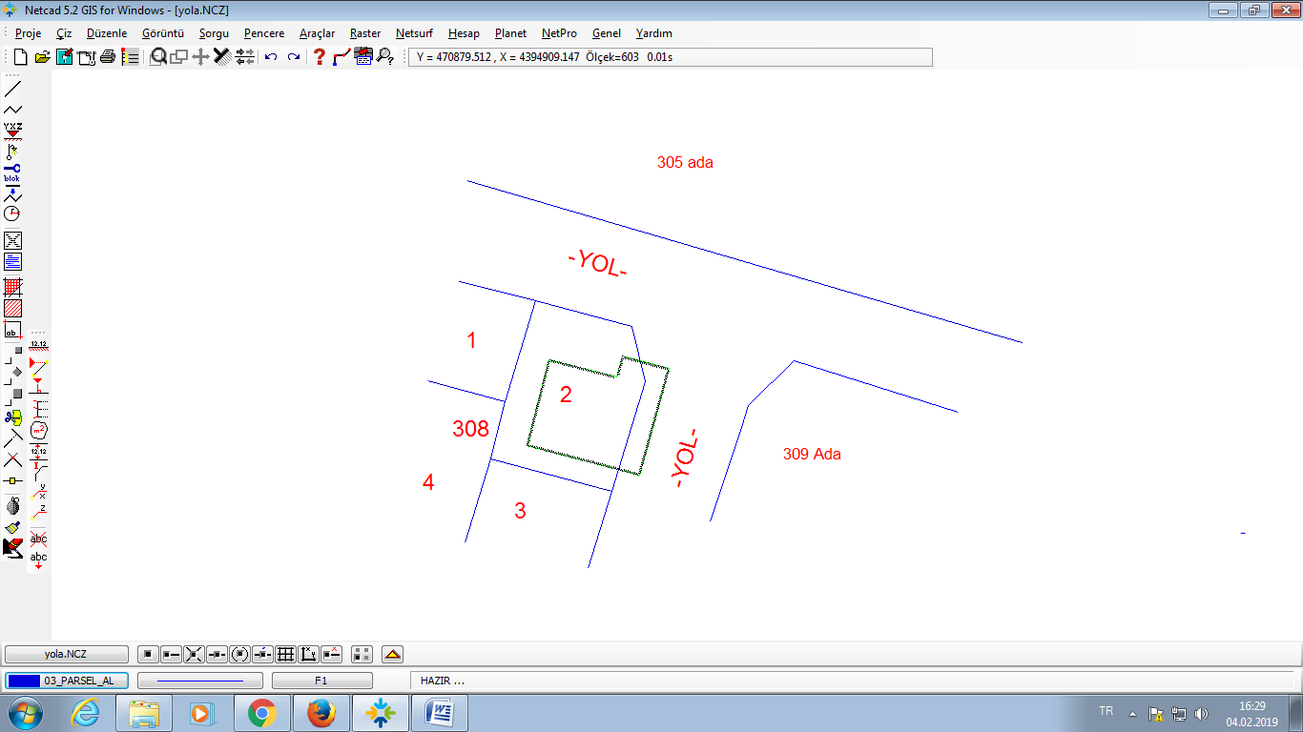
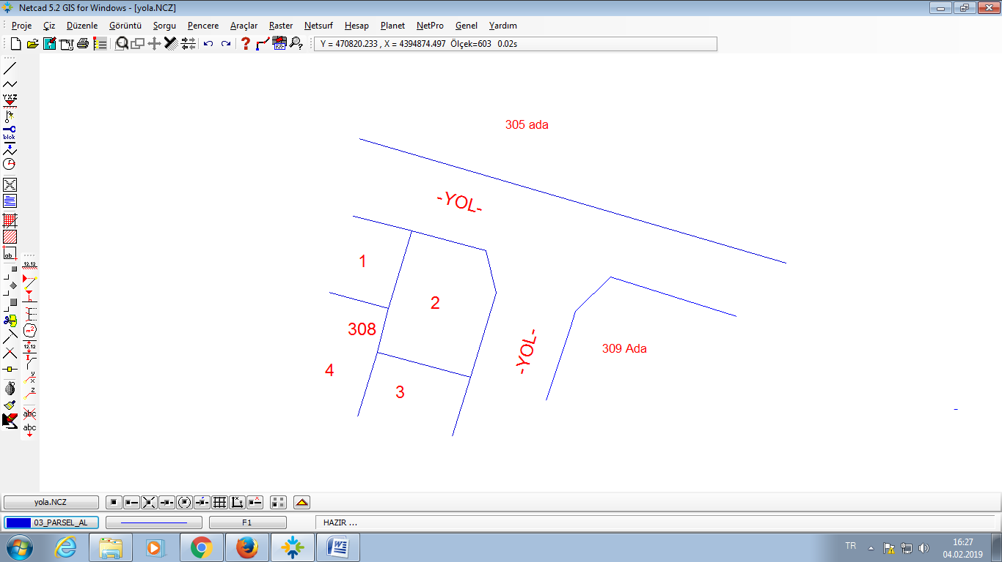
Yola Tecavüzlü Yapı

Slide 30
Plan gereğince tamamen umumi hizmet alanında kalan parsel veya yapı
Değişikliği talebinde bulunulan yapının bulunduğu parselin veya yapının tamamının mevcut imar planına göre umumi hizmet alanlarında kalması halinde, 3194 Sayılı İmar Kanununun Geçici 16.maddesi hükümleri bu yerlerin taşınmazın kaydından terk işlemlerinin sağlanmasını öngördüğü ancak, bu terk işlemlerinin sağlanması halinde üzerinde tescil yapılacak parsel kalmayacağından cins değişikliği işlemi yasal yönden yapılamayacaktır.

Slide 31
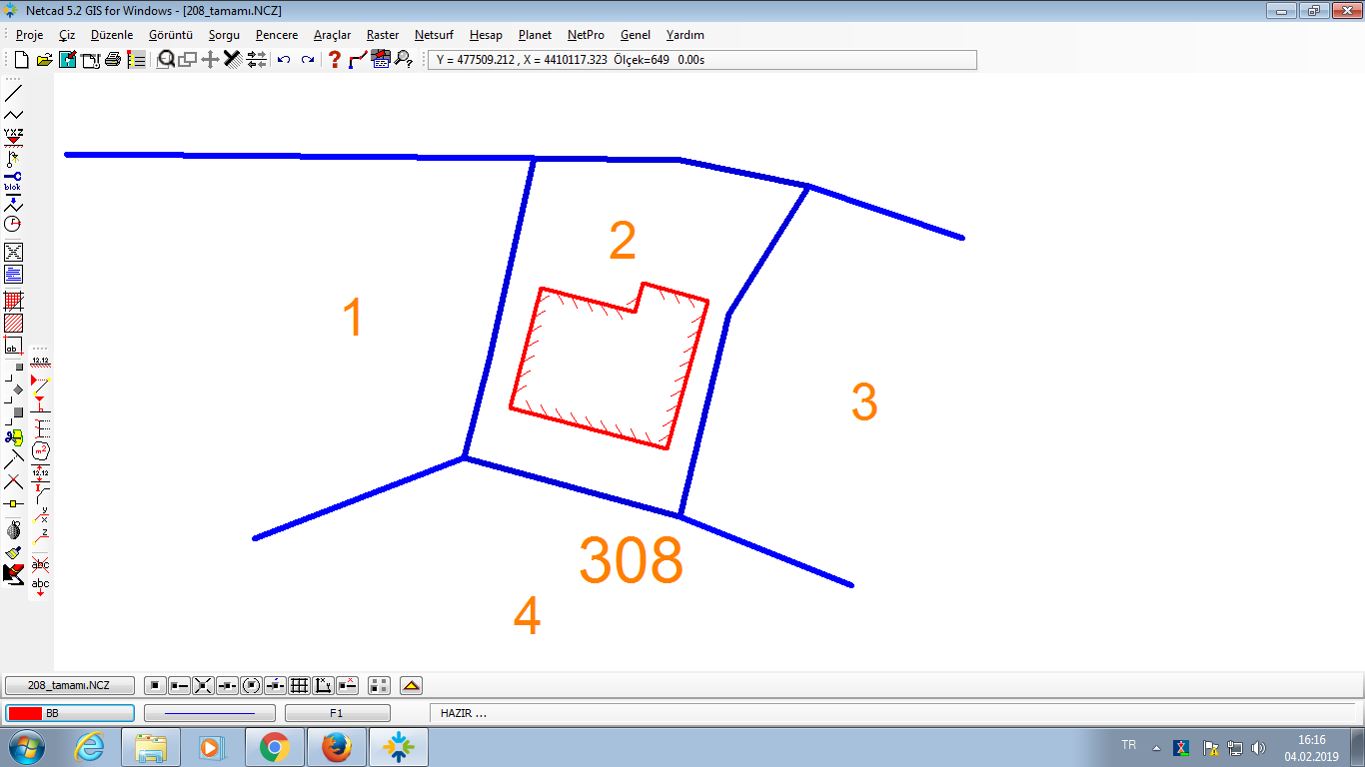
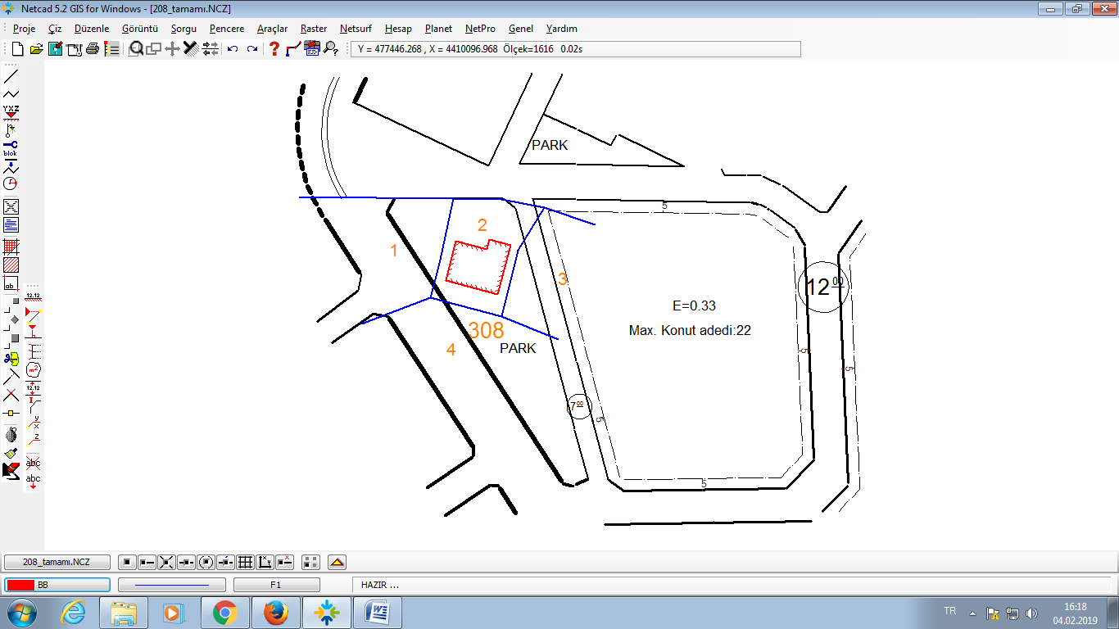
Plan gereğince tamamen parkta kalan yapı

Slide 32

LİHKAB VE SHKMMB TARAFINDAN YAPILACAK İŞLEMLER

Slide 33
LİHKAB VE SHKMMB TARAFINDAN YAPILACAK İŞLEMLER
Zemin Tespit Tutanağı Nedir?
Yapı Kayıt Belgesi ile zemin ve mimari proje uyumunu gösteren ve tescil sayfasını da içeren özel harita mühendislik büroları veya Lisanslı Harita Kadastro Büroları (LİHKAB) tarafından düzenlenmiş olan tutanaktır.

Slide 34
LİHKAB VE SHKMMB TARAFINDAN YAPILACAK İŞLEMLER
Zemin Tespit Tutanağı
Tapu kütüğünde değişiklik işlemi gerektiren başvurular için (EK-1), Zemin Tespit Tutanağı düzenlenir.
Tapu kütüğünde değişiklik işlemi gerektiren başvurular için (EK-2), Zemin Tespit Tutanağı düzenlenir.
Tapu kütüğünde değişiklik işlemi gerektirmeyen başvurular için (EK-2), Zemin Tespit Tutanağı düzenlenir.

Slide 35
LİHKAB VE SHKMMB TARAFINDAN YAPILACAK İŞLEMLER
(EK-2), Zemin Tespit Tutanağı hangi durumlarda düzenlenir.
Yapının Hazineye ait taşınmazlar üzerinde kaldığının tespiti halinde
Yapı kayıt belgesi düzenlenemeyecek taşınmazlarda tamamen veya kısmen ( tecavüzlü) kaldığının tespiti halinde
Yapının Belediyelere ait taşınmazlar üzerinde kaldığının tespiti halinde
LİHKAB/SHKMMB tarafından gereği yapılmak üzere Çevre Şehircilik İl Müdürlüğüne /Belediyesine gönderilir.

Slide 36
LİHKAB VE SHKMMB TARAFINDAN YAPILACAK İŞLEMLER
Zemin tespit tutanağının Kroki kısmında; İşleme konu yapıların ve eklentilerinin, proje ile zemin durumu dikkate alınarak, yapı ve eklentileri ile parsel köşe noktalarının kontrol noktalarına dayalı biçimde ölçülerek teknik mevzuata uygun olarak hesaplanan (kadastro paftasının koordinat sistemi ile uyumlu) koordinatlarını, yapıların birbirlerine göre ve parsele göre konumlarını, yapı cephelerini, kat adedini, yapı cinsini ve varsa tecavüz şekli ve miktarını gösterecek şekilde hazırlanması zorunludur.

Slide 37
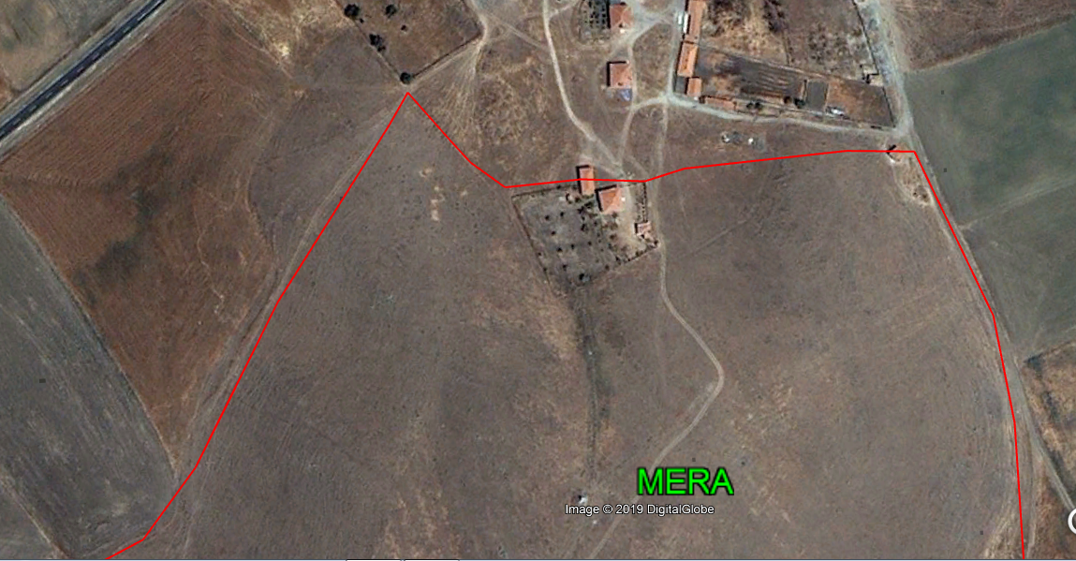
(EK-2) Zemin Tespit Tutanağı düzenlenecek yapılar
YAPI KISMEN VE TAMAMEN
MERADA KALMAKTA

Slide 38
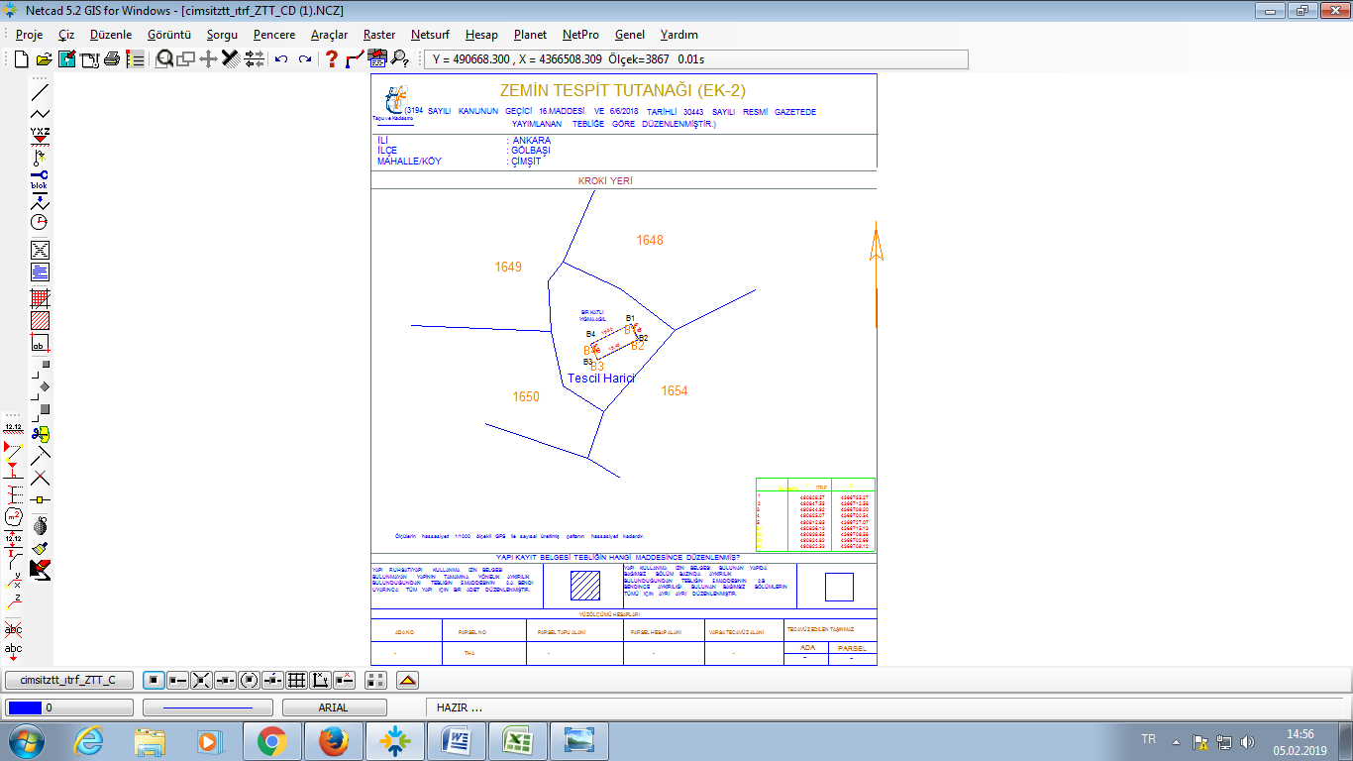
(EK-2) Zemin Tespit Tutanağı düzenlenecek yapılar
(Tescil harici alanda
kalan yapı)

Slide 39
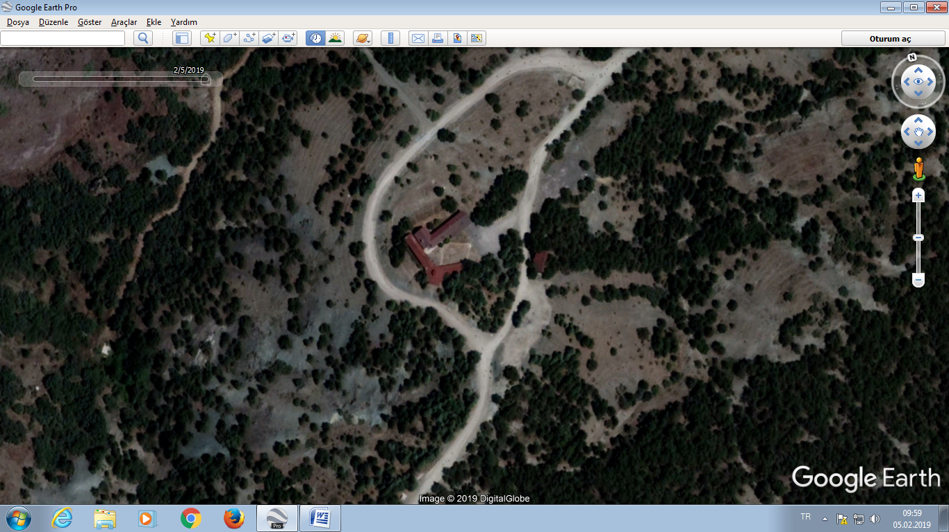
(EK-2) Zemin Tespit Tutanağı düzenlenecek yapılar
ORMAN İÇERİNDE KALAN YAPI

Slide 40
LİHKAB VE SHKMMB TARAFINDAN YAPILACAK İŞLEMLER
LİHKAB/SHKMMB tarafından yapılan inceleme sonucunda yapının yapı kayıt belgesi düzenlenemeyecek alanlarda/taşınmazlarda tamamen veya kısmen (tecavüzlü) kaldığının anlaşılması veya Tebliğin 8/1. maddesinde belirtilen alanlar dışındaki yerlere herhangi bir tecavüzünün veya Hazineye/belediyelere ait taşınmazlar üzerinde kaldığının belirlenmesi halinde bu durum düzenlenecek olan zemin tespit tutanağında belirtilerek LİHKAB/SHKMMB tarafından gereği yapılmak üzere Çevre ve Şehircilik İl Müdürlüğüne/Belediyesine gönderilir.

Slide 41
LİHKAB VE SHKMMB TARAFINDAN YAPILACAK İŞLEMLER
Bu kapsamdaki başvurular tescile konu olmadığından Ek-2 Zemin Tespit Tutanağı Formu düzenlenir. Hazinenin ve üçüncü kişilerin özel mülkiyetinde bulunan taşınmazlar üzerinde kısmen tecavüzü bulunan yapılar için hazinenin/ilgililerinin muvafakati alınması koşuluyla tapu kütüğünün beyanlar hanesinde tecavüze yönelik belirtme yapılarak tapu sicilinde gerekli tescil işlemi yapılabilecektir.

Slide 42
LİHKAB VE SHKMMB TARAFINDAN YAPILACAK İŞLEMLER
Hazinenin veya üçüncü kişilerin muvafakati olmadan tescil işlemi gerçekleştirilemeyeceğinden dolayı; işlem LİHKAB/SHKMMB de iken ilgililere bu hususta gerekli bilgilendirme yapılarak, üçüncü kişilerin özel mülkiyetindeki taşınmazlara tecavüzlü durumlarda Kadastro Müdürlüğünce zemin tespit tutanağına imza almak veya noterden onaylı muvafakatnameyi ya da birden fazla bloklu çok sayıda malikli yapılarda kat malikleri kurulunca bu yönde alınmış kararına ilişkin karar defterinin noter onaylı örneğini tutanağa eklemek suretiyle; hazine taşınmazına tecavüzlü durumlarda ise yine Kadastro Müdürlüğü tarafından Milli Emlak Müdürlüklerine yazılı sorularak alınacak muvafakat akabinde işlemlere devam edilecektir.

Slide 43
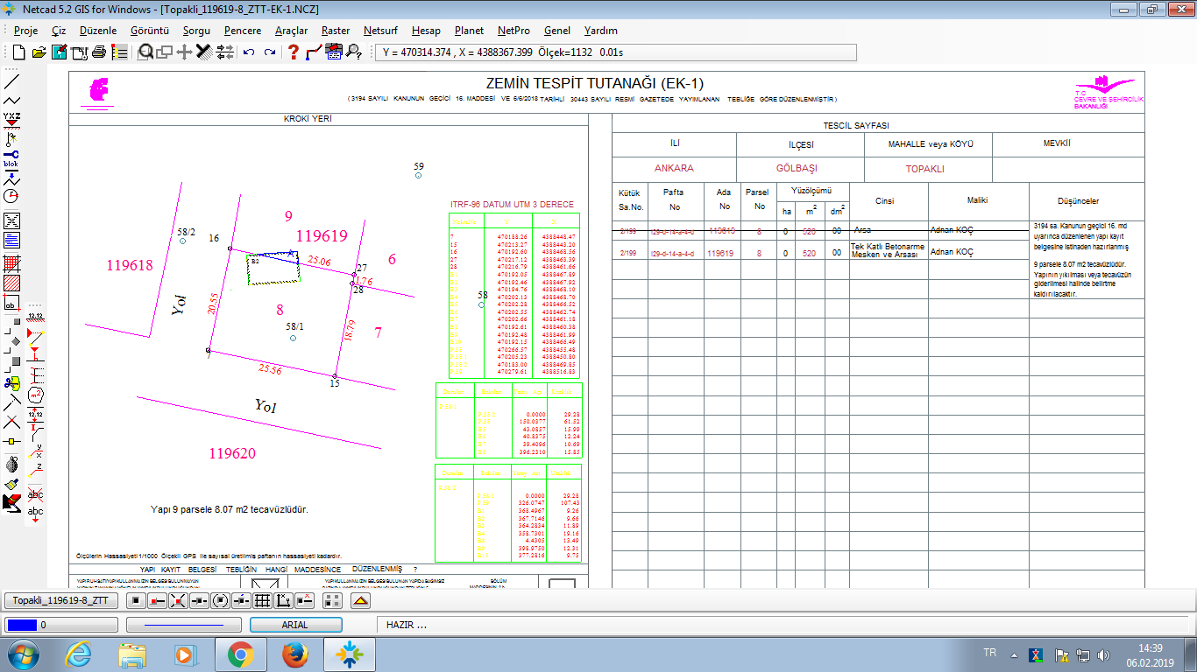
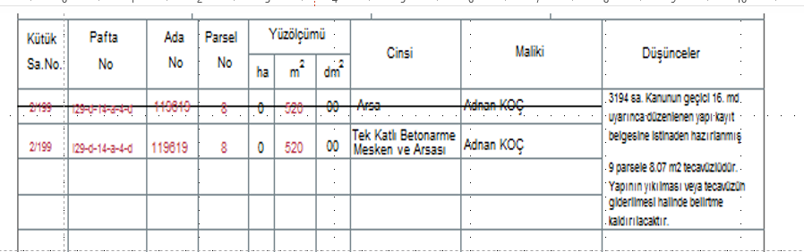
Üçüncü kişilerin özel mülkiyetinde bulunan taşınmaza kısmen tecavüzlü yapıya örnek
Noter onaylı muvafakatnamesi vardır.

Slide 44

KADASTRO MÜDÜRLÜKLERİNCE YAPILACAK İŞLEMLER

Slide 45
KADASTRO MÜDÜRLÜKLERİNCE YAPILACAK İŞLEMLER
İstemde bulunanın kimlik belgesi,
İstemde bulunan temsilci ise temsil belgesi,
Yapı kayıt belgesi/belgeleri,
Zemin Tespit Tutanağı,
LİHKAB/SHKMMB tarafından imar planlarında umumi hizmet alanlarına denk gelen alanların bulunduğunun tespiti halinde bu kısımların terk edildiğine ilişkin ilgili belediyesinden veya kurumundan alınan belge,
Tapu malikleri veya maliklerden en az birisi ile LİHKAB/SHKMMB arasında düzenlenmiş olan hizmet sözleşmesi/tip sözleşme ve fatura,
Sözleşmeye ilişkin tahakkuk eden damga vergisinin ödendiğine dair makbuz, ibraz edilmesi gerekmektedir.

Slide 46
KADASTRO MÜDÜRLÜKLERİNCE YAPILACAK İŞLEMLER
Kadastro müdürlüklerince yukarıdaki belgelerin varlığı tespit edildikten sonra başvuru konusu parselin zemin tespit tutanağındaki köşe koordinatlarının kadastro teknik evrakına uygunluğu, yapının tersimat kontrolü ve parsel içerisindeki konum kontrolü yapılır.
Tebliğ gereğince, zemin tespit tutanağını hazırlayan mühendisler bu belgelerin içeriklerinin doğruluğundan yapı malikleri ile birlikte hukuken sorumlu olduklarından kadastro müdürlüğünce sadece büro kontrolü yapılmakla yetinilecektir.

Slide 47
KADASTRO MÜDÜRLÜKLERİNCE YAPILACAK İŞLEMLER
Zemin Tespit Tutanağının Tescil Sayfası kısmına “Tescil sayfası 3194 sayılı Kanunun Geçici 16. maddesi uyarınca isteğime uygun olarak düzenlenmiştir” ibaresi yazılarak kontrol ve onay ve imzaları tamamlandıktan sonra 2010/4 sayılı Genelge gereğince Zemin Tespit Tutanağı üst yazı ile fiziksel olarak, ekleri taranarak 2017/3 Sayılı Genelgeye uygun şekilde sistem üzerinden güvenli elektronik ortamda tapu müdürlüğüne gönderilecektir.

Slide 48
KADASTRO MÜDÜRLÜKLERİNCE YAPILACAK İŞLEMLER
Kısmen yapı ruhsatı/yapı kullanma izin belgesi, kısmen de yapı kayıt belgesi olan yapıların cins değişikliği işlemlerinde, talebin bir bütün olarak değerlendirilerek, LİHKAB/SHKMMB tarafından düzenlenen Ek-1 Zemin Tespit Tutanağına göre işlemin gerçekleştirilmesi gerekmekte olup, bu şekilde gerçekleştirilen işlemlerde daha önceden yapı kullanma izin belgesi düzenlenmiş olan kısımlar için ayrıca daha önce idaresince tasdikli vaziyet planı istenilecektir.

Slide 49
KADASTRO MÜDÜRLÜKLERİNCE YAPILACAK İŞLEMLER
Tarım arazileri üzerine yapılan yapılar için imar barışı kapsamında cins değişikliği yapılabilmesi için Tapu Dairesi Başkanlığının 12/06/2014 tarih ve 34306 sayılı “5403 Sayılı Kanun Uygulamaları” konulu Genel Duyurusunun “D- Tarım Arazilerinde Teknik Nitelikli İşlem Talebi” bölümüne göre İl/ilçe Tarım ve Orman Müdürlüklerinin uygunluk görüşünün Kadastro Müdürlüklerince işlem öncesi alınması gerekmektedir.

Slide 50
KADASTRO MÜDÜRLÜKLERİNCE YAPILACAK İŞLEMLER
Mülkiyeti kamu kurum ve kuruluşlarına ait binalar, mülkiyeti Hazine adına kayıtlı olup, kamu kurum ve kuruluşlarına tahsisli yapılara ait taleplerde; zemin tespit tutanağının ilgili kurumun bünyesinde çalışan harita mühendisi sorumluluğunda yapılması, ilgili kurumun bünyesinde harita mühendisi bulunmaması durumunda Lisanslı Harita Kadastro Mühendislik Büroları veya Serbest Harita Kadastro Mühendislik ve Müşavirlik Bürolarından hizmet satın alınmak suretiyle yaptırılması gerekmektedir. Yasal muafiyeti olan kurum ve kuruluşlardan teknik belge ve kontrollük bedeli alınmayacaktır.

Slide 51
KADASTRO MÜDÜRLÜKLERİNCE YAPILACAK İŞLEMLER
Mülkiyeti Hazine adına kayıtlı bulunan kamu kurum ve kuruluşlarına tahsis edilen yapılara ait cins değişikliği taleplerinde; talebin Hazine adına Milli Emlak Müdürlüklerince yapılması esastır.

Slide 52
KADASTRO MÜDÜRLÜKLERİNCE YAPILACAK İŞLEMLER
Parselde teknik hata tespit edilmesi halinde hatanın türü araştırılarak kadastro teknik mevzuatına göre düzeltilir. Mevzuat gereği ilgilisinin muvafakati ile düzeltilebilen hatalar işlem için düzenlenen zemin tespit tutanağının tescil sayfasında gerekli açıklama yapılmak sureti ile düzeltilir.

Slide 53
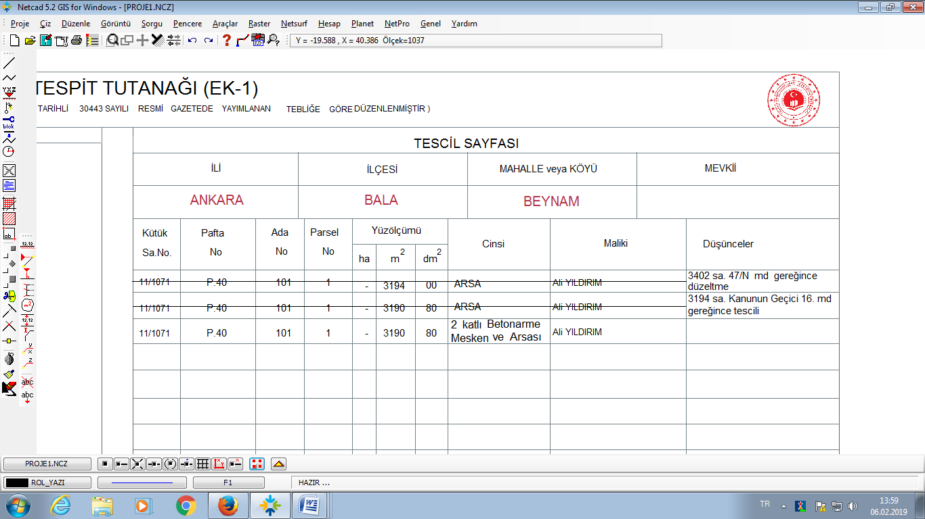
Yüzölçüm düzeltmesi yapılan Ek-1 Örneği

Slide 54
Hisseli parsellerde hissedarın birine ait yapının cins değişikliği yapılırmı ?
KADASTRO MÜDÜRLÜKLERİNCE YAPILACAK İŞLEMLER
Yapı zemin tespit tutanağının düşünceler kısmında ve taşınmazın kaydının beyanlar hanesinde gösterilir. Taşınmazın cinsinde değişiklik yapılamaz.

Slide 55
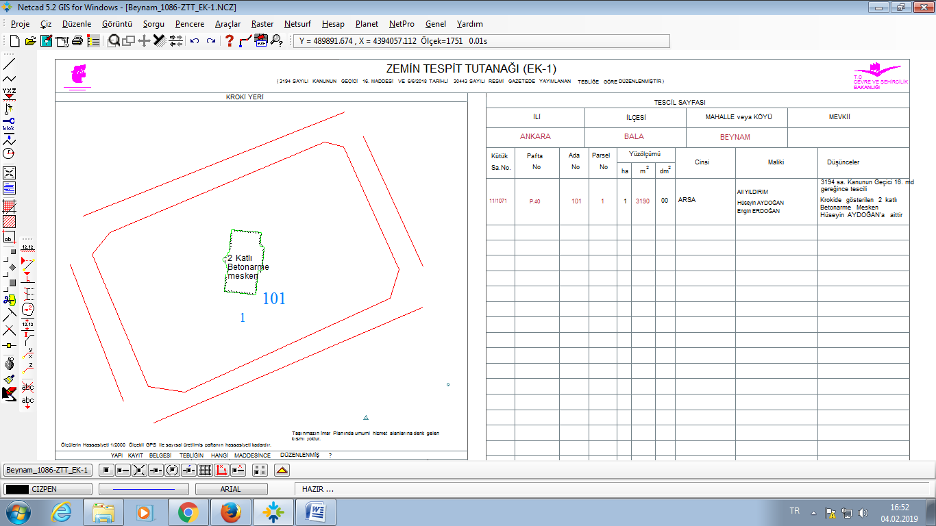
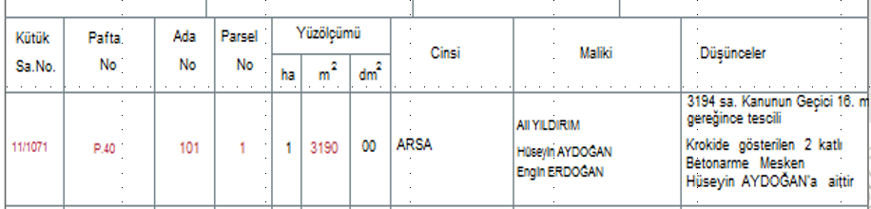
Hisseli parsellerde hissedarın birine ait yapının gösterimi

Slide 56
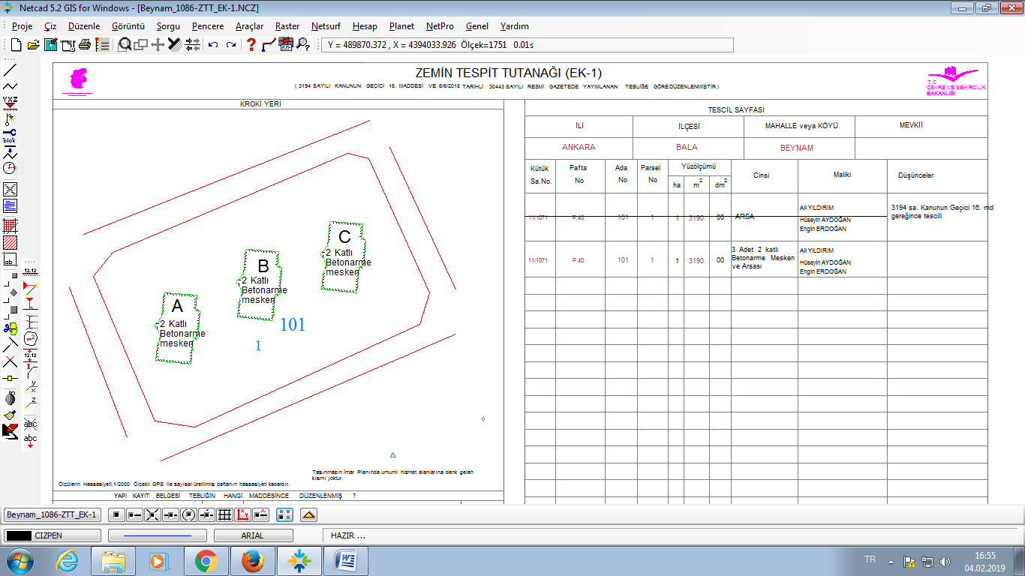
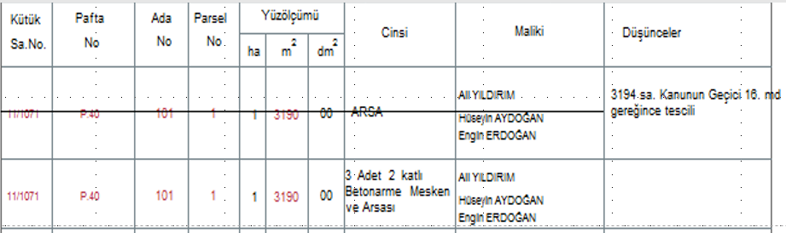
Hisseli parsellerde hissedarların tamamına ait yapı kayıt belgesi sunulması halinde

Slide 57
Yapılı taşınmazdaki yapının yıkılarak yeniden yapılı hale gelmesi
KADASTRO MÜDÜRLÜKLERİNCE YAPILACAK İŞLEMLER
Yapılı taşınmazın üzerindeki yapının yıkılarak yapısız hale geldikten sonra cins değişikliğine konu edilmeden yeniden yapılı hale gelmesi nedeniyle imar barışı kapsamında cins değişikliği taleplerinde, Zemin tespit tutanağının tescil sayfasında ve kroki yerinde eski ve yeni binanın şekli ve cinsi gösterilir. Eski binanın şekli ve cinsi usulünce iptal edilerek talep aynı işlemde karşılanır.

Slide 58
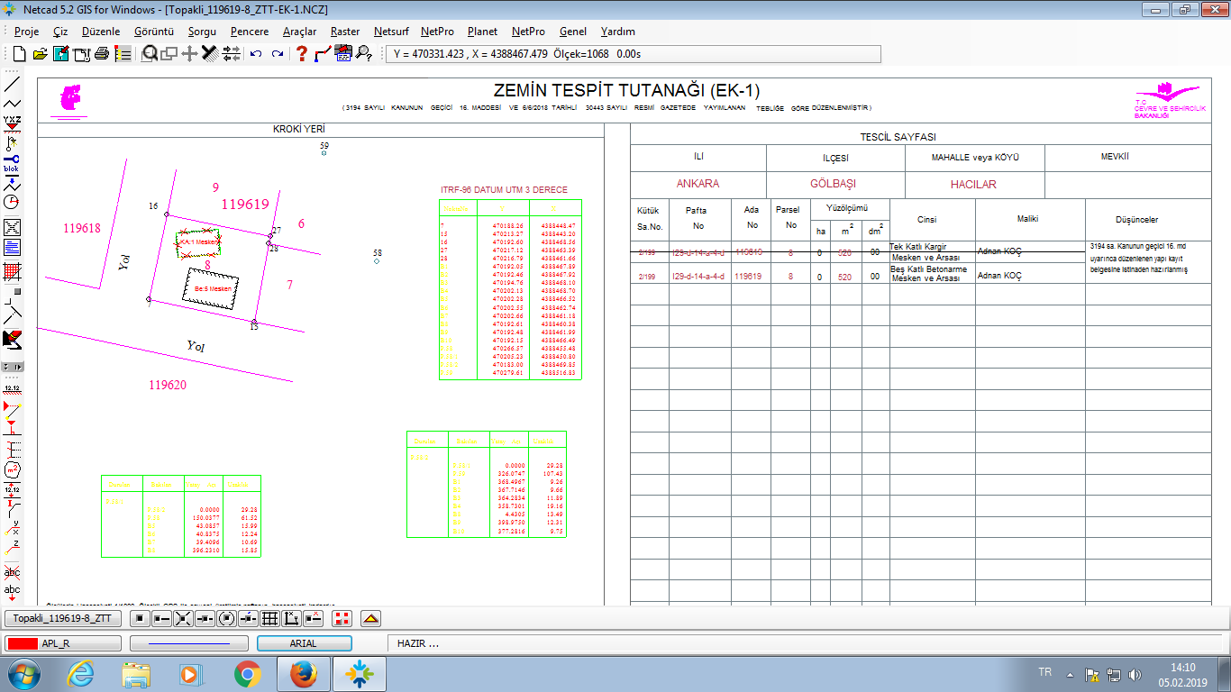
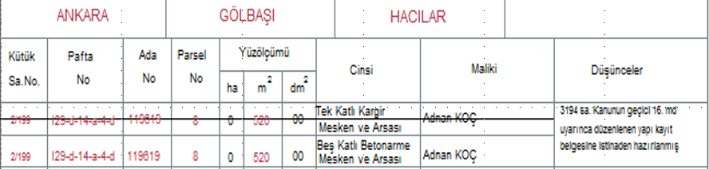
Yapılı taşınmazdaki yapının yıkılarak yeniden yapılı hale gelmesi

Slide 59

TAPU MÜDÜRLÜKLERİNCE YAPILACAK İŞLEMLER

Slide 60
TAPU MÜDÜRLÜKLERİNCE YAPILACAK İŞLEMLER
1- Kadastro Müdürlüğü tarafından gönderilen Yapı Kayıt Belgesi/Belgeleri, Zemin Tespit Tutanağı (Ek-1), LİHKAB/SHKMMB tarafından imar planlarında umumi hizmet alanlarına denk gelen alanların bulunduğunun tespit edilmesi halinde bu kısımların terk edildiğine ilişkin ilgili belediyesinden veya kurumundan alınan belge,

Slide 61
TAPU MÜDÜRLÜKLERİNCE YAPILACAK İŞLEMLER
2- Mevcut yapının veya yapıların dış cepheler ve iç taksimatı bağımsız bölüm, eklenti, ortak yerlerinin ölçüleri ve bağımsız bölümlerin konum ve büyüklüklerine göre hesaplanan değerleriyle oranlı arsa payları, kat, daire, iş bürosu gibi nevi ile bunların birden başlayıp sırayla giden numarası ve bağımsız bölümlerin yapı inşaat alanı ve yapı maliklerini de gösteren ve mimar tarafından yapılan ve ana gayrimenkulün yapı maliki veya bütün paydaşlarca imzalanan ve elektronik ortamda 200 dpi çözünürlükte siyah beyaz taranmış olarak (üzerinde mimarın kaşesi ve imzası bulunan .tif formatında düzenlenmiş CD ) tapu müdürlüğüne belediye onayı alınmaksızın ibraz edilen proje, (Kat mülkiyeti tesis edilmeyecek yapılar için istenmeyecektir.)

Slide 62
TAPU MÜDÜRLÜKLERİNCE YAPILACAK İŞLEMLER
3- Bağımsız bölümlerin kullanılış tarzına, birden çok yapının varlığı halinde bu yapıların özelliğine göre hazırlanmış, kat mülkiyetini kuran yapı maliki veya malikleri tarafından imzalanmış yönetim plânı,
4-2014/2 Sayılı Genelge kapsamında zorunlu deprem sigortası,

Slide 63
TAPU MÜDÜRLÜKLERİNCE YAPILACAK İŞLEMLER
5-Yapı Kayıt Belgesi için ödenen meblağ kadar bir bedelin yatırıldığının TAKBİS üzerinden tespit edilmesi, (İbadethaneler ile merkezi yönetim kapsamındaki kamu idarelerinin ticari maksatla kullanılmayan yapıları için belge bedeli alınmayacağından bu taşınmazlar için yapılan taleplerde bedele ilişkin tespit yapılmayacaktır.),

Slide 64
TAPU MÜDÜRLÜKLERİNCE YAPILACAK İŞLEMLER
6- Daha evvel Yapı Kayıt Belgesi için ödenen meblağ kadar bir bedelin yatırıldığının TAKBİS üzerinden tespitinden sonra ilgili tapu müdürlüğünce ilgili vergi dairesi müdürlüğüne ibraz edilmek üzere düzenlene yazınının basvuru sahibine verilmesinden sonra, ilgili vergi dairesince ilgililere verilen ve söz konusu yapıya ilişkin olarak 492 sayılı Kanuna bağlı (4) sayılı tarifenin I-13/a fıkrasında belirtilen harcın tahsil edildiğine ilişkin 59 Seri Nolu Harçlar Kanunu Genel Tebliği ekinde yer alan belge,

Slide 65
TAPU MÜDÜRLÜKLERİNCE YAPILACAK İŞLEMLER
7-Sadece kat irtifakına geçilmiş yapılarda tescilin esas unsurlarında (bağımsız bölüm değişikliği, eklemesi, nitelik, arsa payı v.b.) değişiklik getirmeyen durumlarda tek malikin talebiyle işlemlerin gerçekleştirilmesi gerekmekte olup, kat irtifakına geçilip geçilmediğine bakılmaksızın yapılacak tescil işlemlerinde ise tüm maliklerin talebinin alınması gerekmektedir.
Kat mülkiyeti tesisli yapılarda sadece yapının içine ilişkin bağımsız bölüm ilavesi, ifrazı, tevhidi, niteliğinin değiştirilmesi gibi durumlarda zemin tespit tutanağı aranmayacaktır.

Slide 66
TAPU MÜDÜRLÜKLERİNCE YAPILACAK İŞLEMLER
8-Kat mülkiyeti tesisli yapılarda yapılacak tadilatlarda projenin tadil edilen ilgili bölümler için çizilmesi asıl olmakla birlikte yapının tamamı için ibraz edilmesi halinde, projeyi düzenleyen mimar tarafından değişikliğin sadece yapı kayıt belgesine konu bölümler için yapıldığı yönünde projenin uygun bir yerine açıklama yapılarak onaylanması ve mevcut tasdikli proje ile birlikte irtibatlandırılması; bununla birlikte kat mülkiyeti tesisli yapılar için mimar tarafından onaylanmış tadilat projesinde ortak kullanım alanları,

Slide 67
TAPU MÜDÜRLÜKLERİNCE YAPILACAK İŞLEMLER
binanın genel görüntüsü, binanın ana unsurlarında değişiklik yapmayan ve ana yapıya zarar vermeyen durumlar ile diğer bağımsız. bölümlerin tapuya kayıtlı tescilli unsurlarında değişiklik oluşturmayan durumlarda sadece işlemin tarafı bağımsız bölüm maliki/maliklerinin tadilat projesini imzalamaları, sayılan unsurlarda değişiklik bulunmadığına ilişkin olarak projenin uygun bir yerine mimarınca açıklama yapılmak suretiyle imzalanması gerekmektedir.

Slide 68
TAPU MÜDÜRLÜKLERİNCE YAPILACAK İŞLEMLER
9-Projede malik veya paydaş imzalarının; bağımsız bölüm listesinde, proje kapağında, projenin uygun bir yerinde veya elektronik ortamda proje ile ilişkilendirilmiş ve mimar tarafından onaylanmış bir belgede olması yeterlidir. Tüm sayfaların ve bağımsız bölümlerin ayrı ayrı imzalanmış olması aranmaz.

Slide 69
TAPU MÜDÜRLÜKLERİNCE YAPILACAK İŞLEMLER
10-Yapı Kayıt Belgesi alınan yapılarda cins değişikliği ve kat mülkiyeti tesisi işlemi yapılabilmesi için söz konusu yapıların tabi olduğu özel kanunlarda (6306 sayılı Kanun, Kıyı Kanunu, Mera Kanunu, Toprak Koruma Kanunu, Orman Kanunu, Doğal Sit, Arkeolojik Sit, Kentsel sit, Askeri Güvenlik Alanı vs.) cins değişikliği ve kat mülkiyeti işlemlerine izin veriliyor olması gerekmektedir. Bu itibarla mevzuatı gereğince işlemler öncesinde diğer kurumlardan izin/muvafakat alınması gereken durumlarda gerekli yazışmalar yapılarak işlemlere yön verilecektir. Söz konusu taşınmazlarla ilgili olarak Yapı Kayıt Belgesi alınması mümkün iken, ilgili idaresince mevzuatı gereği işleme uygunluk verilmemesi halinde idaremizce işlem yapılması mümkün olmayacaktır.

Slide 70
TAPU MÜDÜRLÜKLERİNCE YAPILACAK İŞLEMLER
6306 sayılı Afet Riski Altındaki Alanların Dönüştürülmesi Hakkında Kanunun 2 inci maddesinin "d" bendi kapsamında riskli yapı olarak tanımlanmış olup, üzerinde riskli yapı belirtmesi bulunan ve yıkılmasına karar verilen yapı için yapı kullanma izni yerine geçecek yapı kayıt belgesi alınmış olsa dahi cinsinin değiştirilerek kat mülkiyeti kurulması mümkün değildir.

Slide 71
TAPU MÜDÜRLÜKLERİNCE YAPILACAK İŞLEMLER
3621 sayılı Kıyı Kanunu kapsamında kalan ve imar planında da "Toplumun Yararlanmasına Ayrılan Yapı ve Turizm Tesisi" alanı olarak ayrılan ve tapu kütüğünde de belirtme yapılan taşınmaz için yapı kayıt belgesi alınmış olsa dahi, Kıyı Kanunu'nun Uygulanmasına Dair Yönetmeliğin 4 üncü maddesinde Toplumun Yararlanmasına Ayrılan Yapı ve Turizm Tesisinde ilgili İdarece bu belirtmenin terkini sağlanmadıkça taşınmazın cinsinin değiştirilerek kat mülkiyeti kurulması mümkün bulunmamaktadır.

Slide 72
TAPU MÜDÜRLÜKLERİNCE YAPILACAK İŞLEMLER
Tapu müdürlüğünce tescil sonrası zemin tespit tutanağı üst yazı ile kadastro müdürlüğüne gönderilecektir. Tescil sonrasında değişiklik kadastro müdürlüğü tarafından paftasına ve fen klasörüne işlenecektir.
İşlem sonrasında yapı kayıt belgesi ile söz konusu kanundan yararlanan taşınmazın/bağımsız bölümün beyanlar hanesine, yapılan işlemin ilgi (a) Kanun maddesi kapsamında gerçekleştiği yönünde belirtme yapılır.

Slide 73
TEŞEKKÜR EDERİM…

